Slide 1
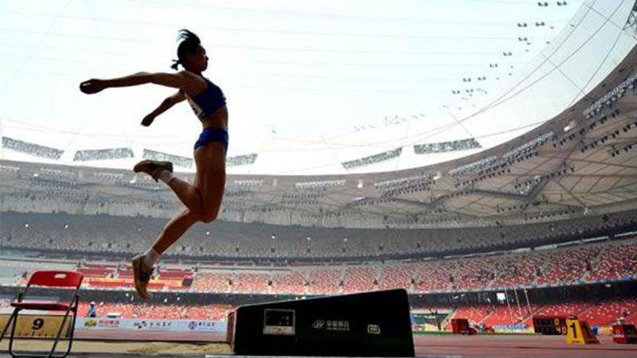
الوثب الطويل
اعداد
ا.د.اسيل جليل كاطع
م.م.رغداء فؤاد

Slide 2
هي إحدى فعاليات ألعاب القوى وفيها يقفز اللاعب لأبعد مسافة ممكنة. الرقم القياسي
للرجال هو 8.95 م. سجله الأمريكي مايك باويل في طوكيو اليابان تاريخ 30أغسطس 1991 بينما الرقم القياسي المسجل للسيدات هو 7.52 م سجلته الروسية غالينا تشيستياكوفا في سانت بطرسبرغ )ليننغراد( روسيا في تاريخ 11 يوليو1988

Slide 3
الاداء الفني للوثب الطويل مبني على قانون المقذوفات الذي يؤكد على ان طول مسافةالوثبة تعتمد على:
سرعة الانطلاق.
زاوية الانطلاق لحظة الارتقاء.
ارتفاع مركز الثقل الجسم عند أعلى نقطة في قوس الطيران.
مقاومة عجلة الجاذبية الأرضية للجسم وهو في الهواء
أما اللاعب فيجب أن تتوفر فيه سرعة عداء 100 متر وارتقاء قافز عالي وتوافق لاعب الحواجز.
إن تكنيك الوثب الطويل يتكون من حلقات متسلسلة الواحدة بعدالأخرى كما إن ترابط مراحله وتبادل أقسام حركاته تكون مشتركة

Slide 4
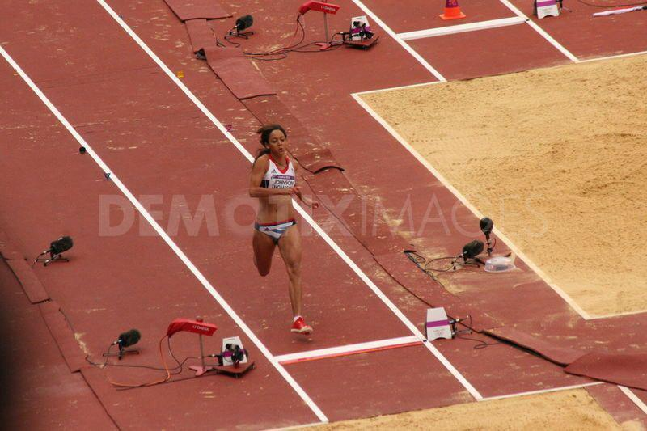
المراحل الفنية لفعالية الوثب الطويل
الاقتراب.
الارتقاء.
الطيران.
الهبوط.

Slide 5
1 الاقتراب
إن الهدف الرئيسي لهذا المرحلة هو الوصول الواثب إلىالوضع الجيد بأكبر سرعة ممكنة تبدء هذه المرحلة من أول خطوة في الاقترابوتنتهي بارتطام القدم بلوحةالارتقاء.
الغرض من المرحلة:
الوصول إلى السرعة الملائمة للارتقاء جيد .
الاعداد الجيد للارتقاء.
الاعتبارات الواجب إتباعها في هذه المرحلة.
الوصول للسرعة المناسبة بإيقاع دون تشنج.
إيقاع النسبي للخطوات الثلاث الأخيرة.
الخطوة الأخيرة قصيرة قبل الأخيرة أطول نسبيا، الثالثة قبل الأخيرة قصيرة )تقارب
ما بين الخطوات(.
هبوط نسبي في مركز الثقل الجسم في الخطوات الثلاث الأخيرة مع عدم فقد نسبة
السرعة المكتسبة.
انسب إمكانية بلوغ اللاعب أقصى سرعة ممكنه حددها قانون ألعاب القوى بالا يقل عن 40-45 مترا.

Slide 6
2 -الارتقاء
يعد الهدف الأساسي من الارتقاء الحصول على قوة الدفع اللازمة لدفع الجسم للإمام وللأعلى والتي تبدأ هذه المرحلة ببداية ارتطام قدم الارتقاء للوحةالارتقاء وتنتهي بتركها للوحة بامتداد مفاصل القدم والركبة والحوض.
الغرض من هذه المرحلة:
الوصول إلى انسب لحركة مسار مركز الثقل الجسم
أعلى سرعة انطلاق ممكنهتحقيق أعلى نقطة طيران مناسبة
الاعتبارات الواجب إتباعها في هذه المرحلة:
ارتطام لحظي بأعلى قوة وباقل زمن.
(وصول زاوية خلف الركبة رجل الارتقاء من 170الى (145-150)في المرحلة الثانية في الارتقاء

Slide 7
دفع قوي ونشيط بامتداد كامل لمفاصل القدم والركبة والحوض لرجل الارتقاء.
مرجحة قوية ونشطة بفخذ الرجل الحرة حتى تصل إلى الوضع الأفقي.
ميلان الجذع قليلا للامام.
مرجحة متبادلة لكلا الذراعين وبتوافق مع الرجلين.
ولا تنفصل مرحلة الارتقاء عن مرحلة الاقتراب بأي صورة، فهي مرحلة ممتدة لها.
وبالرغم من قصر الزمن الذي يستغرقه الواثب في هذه المرحلة إلا انه يمر بثلاث
مراحل متصلة، وذلك من الناحية النظرية وكما يلي
مرحلة بدء وضع القدم الارتقاء على لوحة الارتقاء (الاستناد)
مرحلة بقاء القدم الارتقاء على لوحة الارتقاء. (الوضع العمودي)
مرحلة الدفع القوي بقدم الارتقاء من لوحة الارتقاء. (الدفع)

Slide 8
الطيران
تعد هذه المرحلة الفاصلة بين الارتقاء والهبوط وتخضع إلى نظرية المقذوفات من
حيث المدى والارتفاع مع المحافظة على وضع المتوازن للجسم في الهواء. وتبدأ هذه
المرحلة بترك قدم الارتقاء للوحة الارتقاء وتنتهي بهبوط القدمين لحفرة الرمل.
الغرض من هذه المرحلة
الاحتفاظ بالتوازن الجسم واخذ مركز الثقل مسار الحركي الصحيح.
الاحتفاظ بالسرعة النهائية التي تتحقق عند الانطلاق.
الإعداد لهبوط اقتصادي جيد.
الاعتبارات الواجب إتباعها في هذه المرحلة:
5 خطوة مشي في الهواء للمتقدمين. ، إنجاز 2
إنجاز خطوة واحدة للمبتدئين.
مرجحة الذراعين على شكل دوائر تبادليا من الإما
-4 الهبوط
وهي المرحلة الأخيرة للطيران باتخاذ الواثب الوضع الأفضل لأجل الحصول على
أطول مسافة أفقية ممكنه وتبدأ هذه المرحلة عندما يستعد الجسم للهبوط في الحفرة
الرمل وتنتهي بتجمع أجزاء الجسم وهبوطها في حفرة فوق مكان القدمين في الرمل.
الغرض من هذه المرحلة:
عدم فقد مسافة من منحى الطيران بالهبوط الجيد.
الاعتبارات الواجب إتباعها في هذه المرحلة:
امتداد الرجلين للإمام مع رفعها عن الأرض.ميل الجذع للإمام.

Slide 9
تحقيق أعلى نقطة طيران مناسبة
الاعتبارات الواجب إتباعها في هذه المرحلة:
ارتطام لحظي بأعلى قوة وباقل زمن.
145 ( في المرحلة - وصول زاوية خلف الركبة رجل الارتقاء من ) 170 ( إلى ) 150
الثانية من مراحل الارتقاء
دفع قوي ونشيط بامتداد كامل لمفاصل القدم والركبة والحوض لرجل الارتقاء.
مرجحة قوية ونشطة بفخذ الرجل الحرة حتى تصل إلى الوضع الأفقي.
ميلان الجذع قليلا للامام.
مرجحة متبادلة لكلا الذراعين وبتوافق مع الرجلين.
ولا تنفصل مرحلة الارتقاء عن مرحلة الاقتراب بأي صورة، فهي مرحلة ممتدة لها.
وبالرغم من قصر الزمن الذي يستغرقه الواثب في هذه المرحلة إلا انه يمر بثلاث
مراحل متصلة، وذلك من الناحية النظرية وكما يلي
مرحلة بدء وضع القدم الارتقاء على لوحة الارتقاء )الاستناد(
مرحلة بقاء القدم الارتقاء على لوحة الارتقاء. )الوضع العمودي(
مرحلة الدفع القوي بقدم الارتقاء من لوحة الارتقاء. )الدفع(

